Slide 1
Bedrijfseconomie – LG33

Slide 2
Welkom!
Volgende week dinsdag:
Inleveren t/m hoofdstuk 2
Ik ga een punt geven
Uiterlijk 23:59 in de mail
Vorige keer:
Marketingmix (de 6 P’s)
Vandaag
Concurrentie
SWOT-analyse

Slide 3
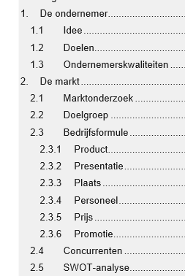

Slide 4
2.3 Bedrijfsformule
Product
Presentatie
Plaats
Personeel
Prijs
Promotie

Slide 5
2.3.1 Product (150 woorden)
Welke producten en diensten ga je precies aanbieden?
- Soort menukaart
Wat heb je daarvoor nodig?
Wil je dit in de toekomst nog veranderen/uitbreiden?

Slide 6
2.3.2 Presentatie (100)
Hoe ziet je bedrijf eruit?
- Van buiten?
- Van binnen?
Huisstijl (logo, website, Facebook, visitekaartjes)
Bedrijfskleding
Belettering
Gedrag personeel

Slide 7
2.3.3 Plaats
Waar zit het bedrijf?
Waarom daar?
Bereikbaarheid?
Eisen en wensen aan de locatie?
- verbouwingen
Distributie?
- Klanten
- Leveranciers

Slide 8
2.3.4 Personeel
Taakverdeling
Uitbesteden
Eigenschappen
Toekomst

Slide 9
2.3.5 Prijs (beleid)
Hoe zet je jezelf in de markt?
Kostprijs
Concurrentie
Wat wil een klant betalen
Waar ga je geld voor vragen?
Tarief?
Winst op producten?

Slide 10
2.3.6 Promotie
Hoe wil je je bedrijf gaan promoten?
Waar precies → koppel met doelgroep
Waarom gaat dat werken?
Kosten
Wie verantwoordelijk
Tijd
Promotieplanning

Slide 11
Concurrentie (150)
Welke bedrijven zijn jullie concurrenten en waarom?
Unique Selling Points
Waarom zijn jullie beter dan een concurrent en wat is dus jullie kracht om je te onderscheiden?
Concurrentie: waarom zijn jullie beter. Hoe gaan jullie aan klanten komen?

Slide 12
SWOT
Interne analyse
Strenghts
Weaknesses
Externe analyse
Opportunities
Threats

Slide 14
Aan de slag!

